Slide 1
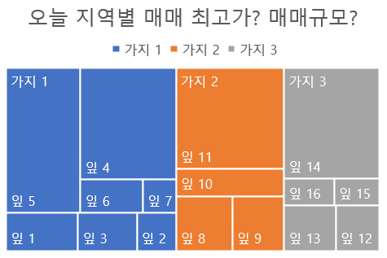
지역, 아파트 검색 창(가능??)

Slide 2
어떤 아파트
댓글창
*이 아파트는 35평대 중에 상위 몇 %입니다.
*최근 매매가가 어쩌고.. 합니다.
*지역 중 어쩌고..
대충 특이한 지표

Slide 3
순위나 추이 등을 보여줄 그래프
매일 API로 데이터를 받아와서 통계배치 돌리는 백엔드()

